Slide 1



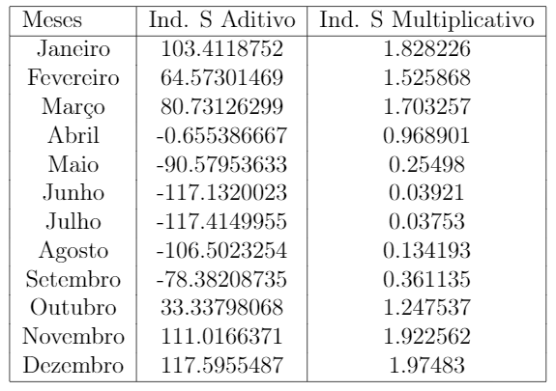



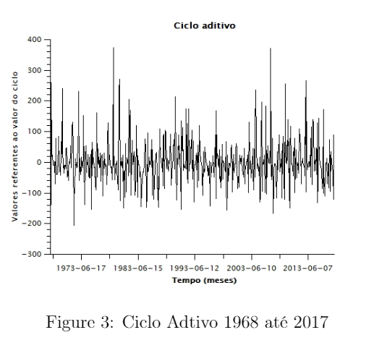
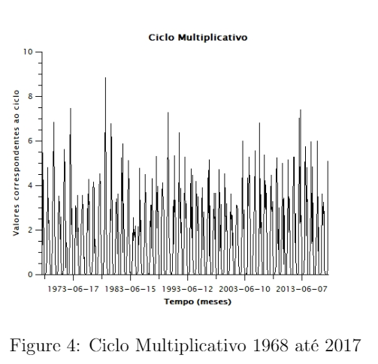
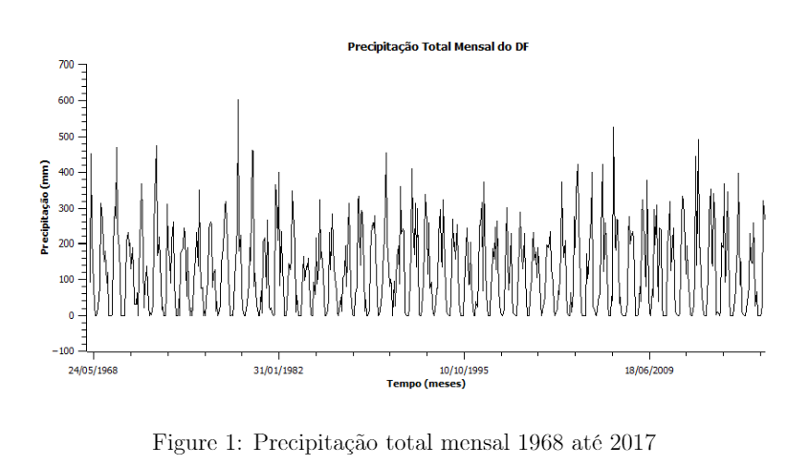
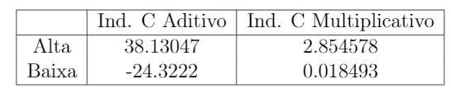

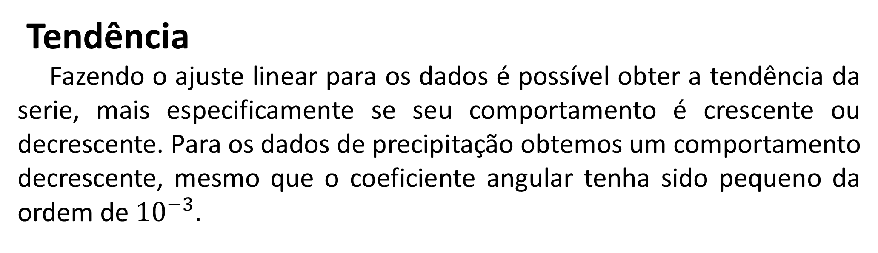
Decomposição de Series Temporais para a
Precipitação do DF
Aluno: Tábata Luiza Alves Orientadora: Erondina Azevedo Universidades de Brasília
Introdução
Sazonalidade
A sazonalidade depende do modelo que se está utilizando e também é necessário retirar a tendência, aleatoriedade e ciclo, por isso trabalhamos com as médias de cada mês. Fazendo primeiro o passo representado pelas equações e com o seu resultado a média.
Entender as variáveis climáticas locais tem impacto direito na vida dos habitantes daquela região, tornando claro o seu comportamento e estudando-as para conseguir prevê-las, auxilia a tomada de decisão nos aspectos da vida humana dependentes do clima e para além disso mostrar efeitos próximos do cotidiano para a população.
O principal comportamento das varáveis é o que ele apresenta temporalmente por isso o estudo corresponde a análise da serie histórica dos dados mensais meteorológicos correspondentes a precipitação do Distrito Federal da estação de Brasília (nº 83377) do INMET - Instituto Nacional de Meteorologia, obtidos pelo site (http://www.inmet.gov.br). As séries são compostas dos volumes totais mensais desde janeiro 1968 até dezembro de 2017.
Metodologia
As series temporais são conjuntos de dados obtidos a intervalos regulares organizados no tempo, existem diversas formas de se analisar uma série sendo um deles a chamada decomposição clássica, um método univariado que decompõe a serie em componentes não observáveis. Existem dois métodos de modelagem para as series temporais usando o método de decomposição clássico, sendo eles os métodos multiplicativo e o de soma sendo respectivamente equacionados como:
Ciclo e a Componente Aleatória
O Ciclo apresenta o comportamento oscilatório de longo prazo e ele tem dois comportamentos principais, acima ou abaixo da média. Então retiramos as outras componentes já definidas e fazemos uma média do que está acima e do que está abaixo .
Nesse trabalho utilizamos os dois e testaremos estatisticamente qual deles é o melhor para modelar a serie com as quais estamos trabalhando.
Utilizando a FFT podemos estabelecer as frequências dominantes e por consequência os períodos da serie (f1= 0,0029, f2= 0,0086 e f3= 0,0057 sendo equivalentes aos períodos P1 = 28,73 anos P2 = 9,69 anos e P3 = 14,62 Anos) que podem estar ligados a fenômenos climáticos de larga escala.
Conclusões
Análise de Dados
Ao final da decomposição fizemos a recomposição e a comparação com a serie de dados original, fazendo o erro estatístico absoluto médio comparando ambos os modelos obtemos que o aditivo se aproxima bem mais do que o multiplicativo, porém as previsões feitas com ele distam dos valores medidos.
Para fazer a análise separamos as componentes utilizando o Excel e o QtiPlot como principais ferramentas.
Tendência
Fazendo o ajuste linear para os dados é possível obter a tendência da serie, mais especificamente se seu comportamento é crescente ou decrescente. Para os dados de precipitação obtemos um comportamento decrescente, mesmo que o coeficiente angular tenha sido pequeno da ordem de ${10}^{−3}.$
Email: tabataluizasa@gmail.com

